Slide 1
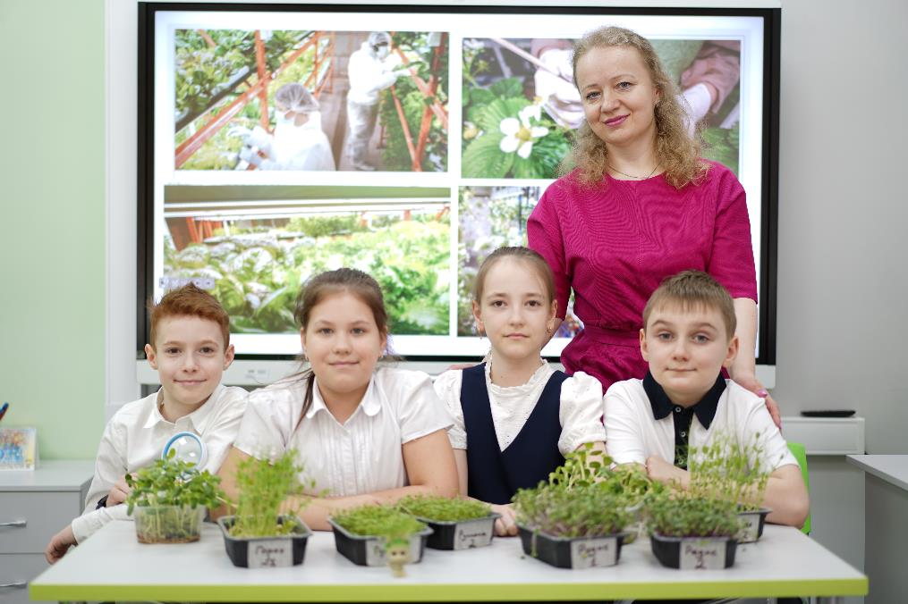

Краткосрочный просветительский проект
«От микрозелени на подоконнике к сити-фермерству»
Всероссийский Конкурс образовательных практик
по обновлению содержания и технологий дополнительного образования в соответствии
с приоритетными направлениями, в том числе каникулярных профориентационных школ, организованных образовательными организациями
Естественнонаучная направленность
Номинация «Продовольственная безопасность» (агротехнологии растениеводства)
Пиляева Елена Николаевна,
педагог дополнительного образования
ГБОУДО ДТДМ «Неоткрытые острова»

Slide 2
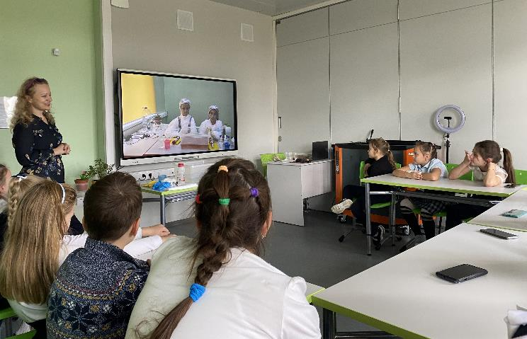
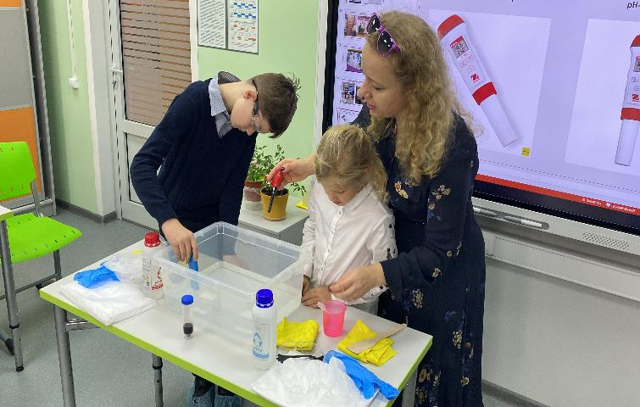
Место образовательной практики в дополнительной общеобразовательной общеразвивающей программе
«Мир под микроскопом»
Краткосрочный просветительский проект
позволяет расширять содержание программы;
способствует развитию исследовательской активности обучающихся, вовлечению детей
в городскую научно-образовательную среду;
является действенным инструментом ранней профориентации.

Slide 3
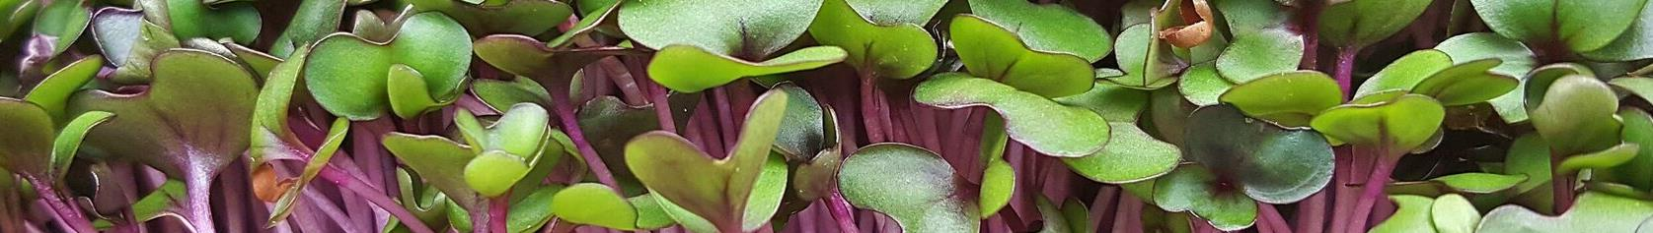

Подготовительный этап реализации образовательной практики
(объяснительно-иллюстративный метод)
Краткая история развития сити-фермерства
Преимущества и перспективы сити-фермерства
Короткий экскурс в историю развития
сити-фермерства, знакомство с современным
вертикальным и горизонтальным озеленением городов.
Выявить преимущества сити-фермерства , сделать выводы о перспективности профессии сити-фермера, обратить внимание на многогранность знаний, необходимых данной компетенции.
Значение развития современного сити-фермерства для обеспечения продовольствием
современных городов
Выращивание микрозелени – возможность освоить азы сити-фермерства
Ознакомление с ростом численности населения планеты и с ростом городского населения мира за последние
100 лет, беседа о сокращении площади пахотных земель.
Предложить освоить основы данной профессии при самостоятельном взращивании микрозелени. Знакомство
с особенностями проращивания микрозелени.

Slide 4

Подготовительный этап реализации
образовательной практики
(объяснительно-иллюстративный, исследовательский методы, демонстрация, практическая работа)
Изучение типов гидропонных систем
Изучение типов субстрата
Изучение разных типов субстратов для гидропоники (вермикулит, льняной коврик, перлит, керамзит),
выявления наиболее подходящего субстрата
в соответствии с задачами практики.
Анализ и выбор гидропонных систем,
наиболее подходящих для выращивания микрозелени
в домашних условиях.
Изучение условий проращивания семян
Знакомство с материалами и оборудованием
Инструктаж по техники безопасности при работе с приборами и оборудованием, знакомство с устройством проращивателя, правилами работы с рНметром и кондуктометром, техника безопасности при использовании рН регуляторов и удобрений, защитная одежда.
Знакомство со строением семян, фазами роста растений. Выявление отличий в проращивании семян и выращивании растений. Знакомство с основами агротехники микрозелени.

Slide 5
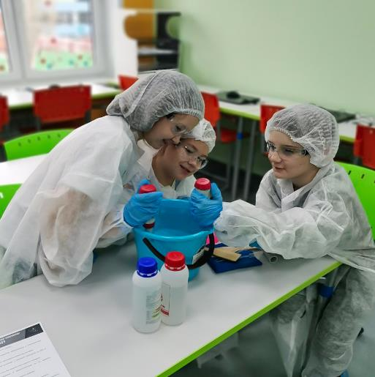
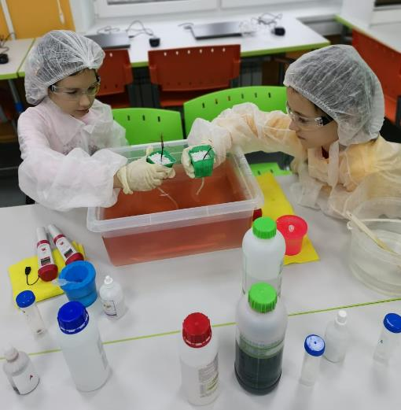
Основной этап реализации
образовательной практики
(лабораторная и практическая работа
с использованием методов наглядной демонстрации и объяснения)
Постановка задач
Вырастить микрозелень двумя способами: с использование воды для полива
и с использованием питательного раствора.
Сравнить результаты и сделать выводы.
Создание google формы для внесения данных и
сравнения этапов роста у разных видов растений
при использовании двух видов раствора для полива.
Технология приготовления и хранения питательного раствора
нормализация кислотности воды;
внесение удобрений в соответствии с фазой роста растений;
контроль электропроводности и кислотности готового раствора;
знакомство с правилами хранения раствора (стеклянная тара, темнота, вдали от источников тепла).

Slide 6
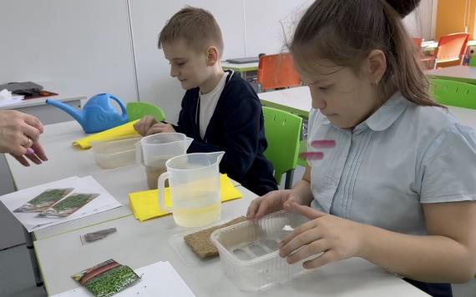
Маршрутный лист по проращиванию микрозелени
Уточните название семян микрозелени и выберите свой маршрут
1. Семена растений, требующие предварительного замачивания перед проращиванием микрозелени: горох, подсолнух, чечевица, фасоль, нут, соя, маш. | 1. Семена растений, не требующие предварительного замачивания перед проращивание микрозелени: редис, горчица, укроп, базилик, кресс-салат, шпинат, мелисса.
2. Погрузите семена в воду на 10 часов. | 2. Переходите к следующему этапу.
3. Обильно смочите субстратный коврик (погрузите его на 2-3 минуты в воду) и поместите слегка отжатый коврик в собранный проращиватель.
4. Равномерно распределите семена по коврику, не допуская скопления или зон с отсутствием семян.
5. Обильно смочите семена из пульверизаторов в соответствии с номером лотка и номером раствора в пульверизаторе.
6. Прижмите семена сверху таким же по размеру лотком и оставьте в темном месте на 3 дня. | 6. Закройте крышкой и разместите в темном месте на 1 сутки.
7. Ежедневно 2-3 раза в день опрыскивайте из пульверизаторов лотки, каждый раз проверяя номер лотка и номер пульверизатора.
8. Через три дня достаньте лотки и поместите их на подоконник. Следите, чтобы микрозелень не подвергалась воздействию прямых солнечных лучей, сквозняка, перегрева и переохлаждения. | 8. Через один день достаньте лотки, откройте крышки и поместите их на подоконник. Следите, чтобы микрозелень не подвергалась воздействию прямых солнечных лучей, сквозняка, перегрева и переохлаждения
9. Ежедневно по 2-3 раза опрыскивать соответствующим номеру лотка номером пульверизатора, следить, чтобы растения были все время увлажнены, при скоплении жидкости в нижнем поддоне сливать ее.
10. Наблюдайте за ростом растений, сравнивая скорость, высоту роста микрозелени, выращенной на воде и на питательном растворе, вносите данные в таблицу.
Основной этап реализации
образовательной практики
Сборка проращивателя
Ознакомление с маршрутным листом по проращиванию микрозелени

Slide 7
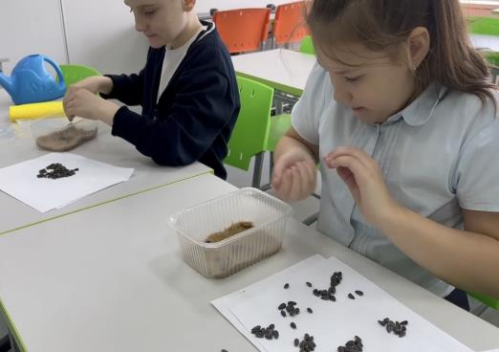
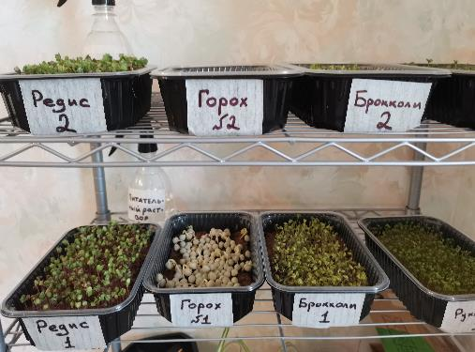
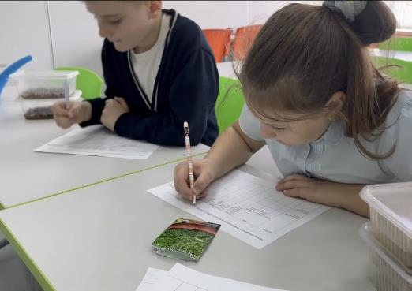
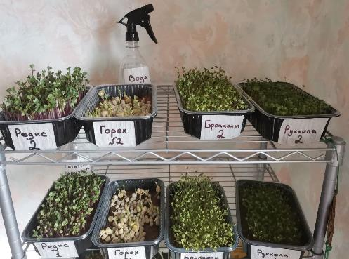

Основной этап реализации образовательной практики (наблюдение, эксперимент, исследование)
В соответствии с маршрутным листом произвести посев либо замачивание семян.
Подписать лотки и пульверизаторы:
цифрой «1» – питательный раствор, цифрой «2» – воду.
При поливе лотки с цифрой «1» поливать только пульверизатором с цифрой «1», при поливе лотков с цифрой «2» поливать только пульверизатором с цифрой «2».
В соответсвии с маршрутным листом самостоятельно в домашних условиях производить полив, уход и наблюдение за ростом микрозелени.
Все данные заносить в таблицу.

Slide 8

Таблица наблюдения за ростом микрозелени
Наименование растения | Тип полива | Дата |  |  | Кол-во дней до появле-ния первых листьев | Средняя высота растений на 5 день (см) | Средняя высота растений на 7 день (см) | Средняя высота растений на 9 день (см) | Средняя высота на 14 день (см) | Общий вес срезан-ной микрозе-лени (г) | Кол-во посеянных семян (шт.) | Кол-во не проросших семян (шт.) | Особенности ухода и роста | Особенности вкуса
 |  | посева | появления первых проростков | появления первых листьев
Рукола (ruca sativa) | 1 - питательный раствор | 12.10.22 | 13.10. 22 | 14.10.22 | 3 | 2 | 3 | 4 | 5,5 | 25 | 450 | 48 | Быстрое появление проростков | Приятный, с легкой горчинкой
Рукола (ruca sativa) | 2 - вода | 12.10.22 | 13.10. 22 | 14.10.22 | 3 | 2 | 3 | 3,5 | 5 | 20 | 450 | 72 | Быстрое появление проростков | Приятный, с легкой горчинкой
Редис - редька посевная (Raphanus sativus) | 1 - питательный раствор | 12.10.22 | 13.10. 22 | 15.10.22 | 4 | 3 | 4 | 5 | 6 | 32 | 620 | 52 | Быстрое появление проростков | С явным вкусом редиса
Редис - редька посевная (Raphanus sativus) | 2 - вода | 12.10.22 | 13.10. 22 | 16.10.22 | 5 | 3 | 3,5 | 4,5 | 5 | 26 | 620 | 85 | Быстрое появление проростков | С явным вкусом редиса
Горох посевной (Pisum sativum) | 1 - питательный раствор | 12.10. 22 | 15.10. 22 | 18.10.22 | 6 | 1 | 4 | 13 | 19 | 56 | 150 | 35 | Долго всходит | Приятный, нежный сочный
Горох посевной (Pisum sativum) | 2 - вода | 12.10. 22 | 15.10. 22 | 18.10.22 | 6 | 1 | 7 | 11 | 17 | 40 | 150 | 39 | Долго всходит | Приятный, нежный сочный
Брокколи (Brassica oleracea) | 1 - питательный раствор | 12.10. 22 | 14.10. 22 | 15.10.22 | 4 | 2 | 4 | 6 | 8 | 38 | 850 | 65 | Чутко реагирует на полив | Очень приятный, слегка масляничный
Брокколи (Brassica oleracea) | 2 - вода | 12.10. 22 | 14.10. 22 | 15.10.22 | 4 | 2 | 3 | 5 | 6,5 | 28 | 850 | 89 | Чутко реагирует на полив | Очень приятный, слегка масляничный
Подсолнечник однолетний (Heliánthus ánnuus) | 1 - питательный раствор | 12.10. 22 | 15.10. 22 | 16.10.22 | 5 | 3 | 6 | 10 | 16,5 | 67 | 150 | 45 | Стебли и листья более плотные | Очень яркий, масляничный
Подсолнечник однолетний (Heliánthus ánnuus) | 2 - вода | 12.10. 22 | 15.10. 22 | 16.10.22 | 5 | 3 | 6 | 9 | 16 | 54 | 150 | 56 | Стебли и листья начинают стелиться вниз | Очень яркий, масляничный

Slide 9
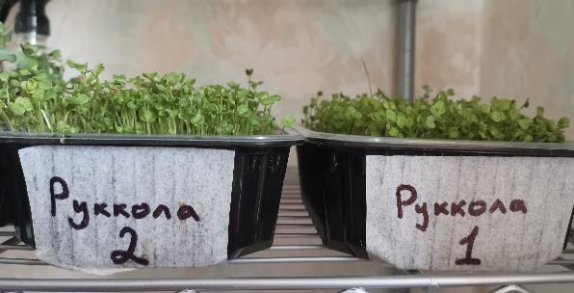
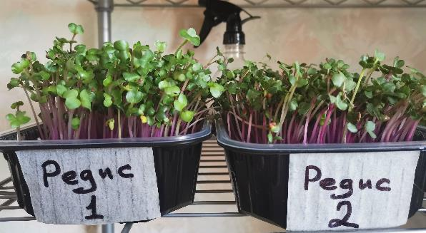
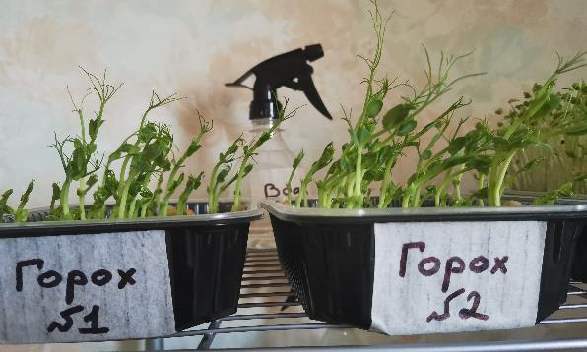

Основной этап и
результаты реализации
образовательной практики (статистический подсчет, сравнение)
Анализ полученных результатов
Во время анализа результатов выяснилось, что состав полива не влияет на скорость появления проростков и первых листьев., т.е. на начальный этап проращивания микрозелени.
Однако при поливе питательными раствором увеличивается всхожесть, высота растений и масса микрозелени.
Таким образом, применив одну из методик сити-фермерства при проращивания микрозелени, мы приходим к выводу о том, что переход на полностью автоматизированное
выращивание растений способствует:
освобождению человека от ручного труда ;
рациональному использованию природных ресурсов;
увеличению количества собранного урожая;
ускорению сроков созревания микрозелени.

Slide 10
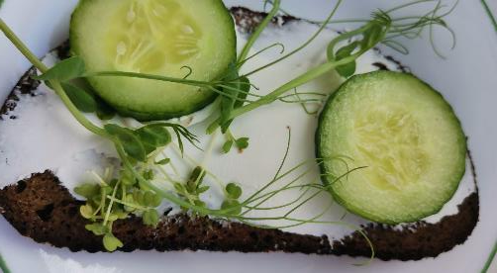
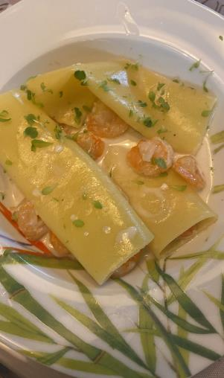
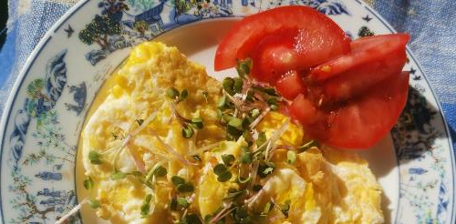
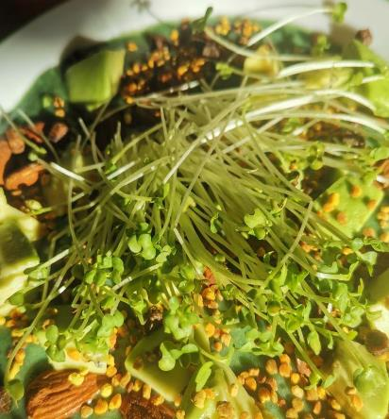
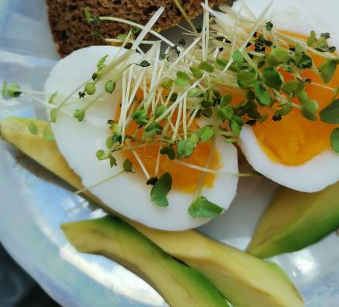
Результаты образовательной практики (органолептический анализ)
Вкусная и полезная добавка к рациону питания
Краснокочанная капуста | Микрозелень | Взрослое растение
витамин Е | 40: | 1
витамин С | 6: | 1
Кориандр | Микрозелень | Взрослое растение
витамин β-каротина | 3: | 1
Базилик | Микрозелень | Взрослое растение
витамина Е | 8: | 1

Slide 11
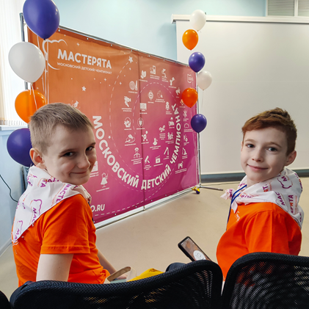
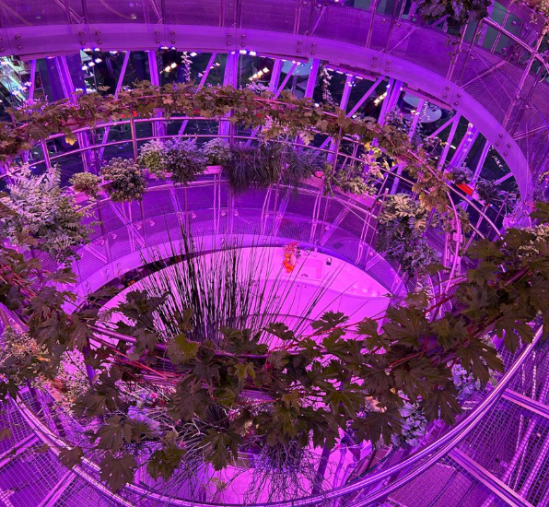
Результаты образовательной практики
Решение об участии в Московском чемпионате профессионального мастерства «Мастерята»
Связь с городской образовательной средой: посещение программ научно-познавательного центра «Заповедное посольство» и Флорариума парка «Зарядье»

